Slide 1
Формула Хартли
Теоретические основы информатики
Информатика
10 класс
Углубленный уровень

Slide 2
Содержательный подход

Slide 3
Содержательный подход
N=2^{i}
3=2^{i}
1<i<2

Slide 4
Логарифм
Логарифм по основанию a от аргумента x — это степень, в которую надо возвести число a, чтобы получить число x.
x=a^{b}
log_{a} x = b,
a — основание
x — аргумент
b — логарифм.

Slide 5
Логарифм
N=2^{i}
log₂ N = i
4=2^{i}
log₂ 4 = 2
8=2^{i}
log₂ 8 = 3
16=2^{i}
log₂ 16 = 4

Slide 6
Содержательный подход
N=2^{i}
3=2^{i}
i=log₂3

Slide 7
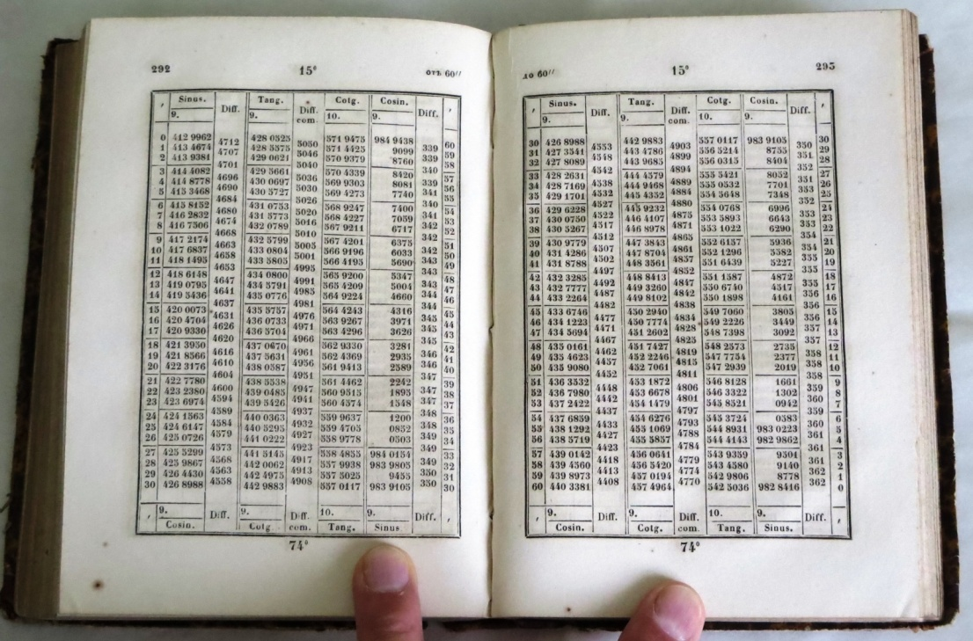
Вычисление логарифмов

Slide 8
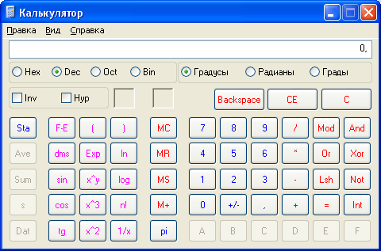
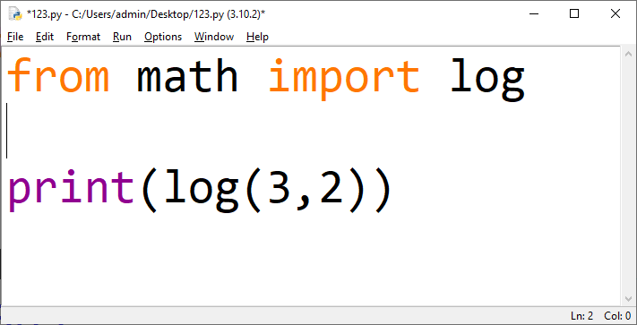
Вычисление логарифмов
Электронные таблицы;
Инженерный калькулятор;
Среды программирования.

Slide 9
Свойство логарифмов
ln a – натуральный логарифм (логарифм по основанию e≈2.718 (число Эйлера))

Slide 10
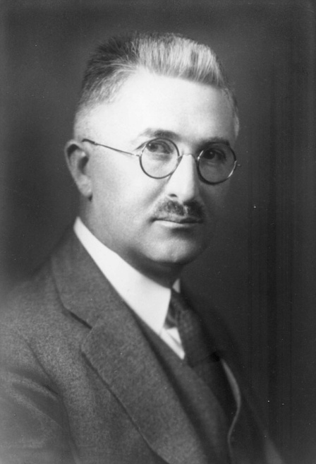
Формула Хартли
i = log₂N
i – количество информации, содержащееся в сообщении об одном из N равновероятных событий.
Ральф Хартли

Slide 11
Задача 8 стр.23
Используя формулу Хартли и электронные таблицы и язык программирования Python, определите количество информации в сообщениях о равновероятных событиях:
на шестигранном игральном кубике выпала цифра 3;
в следующем году ремонт начнется в феврале;
я приобрел абонемент в бассейн на среду;
из 30 учеников класса дежурить в школьной столовой назначили Дениса Скворцова.

